Slide 1
Estructura de datos
Estudiante : Elvin Braxail Cussi Aranibar
Docente : William Barra
Semestre : 3ro
Gestion : 2023
Sucursal : El Alto

Slide 2
Manejo de conceptos.
¿A que se refiere cuando se habla de ESTRUCTURA DE DATOS?
En el ámbito de la informática, las estructuras de datos son aquellas que nos permiten, como desarrolladores, organizar la información de manera eficiente, y en definitiva diseñar la solución correcta para un determinado problema.

Slide 3
2. ¿Cuáles son los TIPOS DE ESTRUCTURA QUE EXISTE?
Una estructura puede variar en función de varios aspectos, por ejemplo, el número de integrantes de las empresas, la naturaleza del servicio o producto, el modelo directivo, los tipos de procesos, entre otros. Veamos algunos de ellos y los rasgos principales que las hacen más atractivas en un caso o en otro.
Estructura funcional.
Estructura jerárquica.
Estructura lineal.
Estructura matricial.
Estructura por división

Slide 4
3. ¿Apoyándose en el link adjunto, explique, por qué son útiles las estructuras de datos?.
Las estructuras de datos son útiles porque permiten organizar y almacenar datos de manera eficiente y estructurada para que puedan ser procesados y accedidos de manera más rápida y eficiente.

Slide 5
4. ¿Qué es una PILA?
Una pila es una estructura de datos de entradas ordenadas tales que solo se introduce y elimina por un extremo, llamado cima o tope
Una estructura de datos tipo pila permite agregar nodos a la pila y eliminarlos de esta sólo desde su parte superior. Por esta razón, a una pila se le conoce como estructura de datos UEPS (último en entrar, primero en salir) o LIFO (Last-Input, FirstOutput).

Slide 6
5. ¿Qué es STACK en JAVA, una STACK será lo mismo que una PILA?
La clase Stack es una clase de las llamadas de tipo LIFO (Last In - First Out, o último en entrar - primero en salir). Esta clase hereda de la clase que ya hemos estudiado anteriormente en el curso Vector y con 5 operaciones permite tratar un vector a modo de pila o stack.
Stack se traduce por “pila” y para recordar su significado podemos pensar en una pila de libros.

Slide 7
6. ¿Qué es TOPE en una PILA?
La definición de pila especifica que un solo extremo de la pila se designa como tope. Pueden colocarse nuevos elementos en el tope de la pila o se pueden quitar elementos de él. La característica más importante de la pila es que el último elemento insertado en ella es el primero en suprimirse.

Slide 8
7. ¿Qué es MAX en una PILA?
En una pila, MAX se refiere al tamaño máximo permitido de elementos que pueden ser almacenados en dicha pila.
Por lo general, una pila tiene una capacidad máxima predefinida que se determina durante su creación. Esta capacidad máxima es conocida como "MAX" y se utiliza para evitar que se agreguen más elementos de los que la pila puede manejar.
Cuando se intenta agregar un elemento a una pila que ya ha alcanzado su capacidad máxima, se produce un error conocido como "desbordamiento de pila" (stack overflow). Esto significa que la pila ya no puede aceptar más elementos y se debe realizar una acción para vaciar la pila o aumentar su capacidad.

Slide 9
8. ¿A que se refiere los métodos esVacia() y esLLena() en una PILA?
Los métodos esVacia() y esLLena() son métodos comunes que se utilizan en una pila para verificar su estado.
esVacia(): este método se utiliza para comprobar si la pila está vacía o no. Devuelve verdadero si la pila no contiene ningún elemento y falso en caso contrario.
esLLena(): este método se utiliza para comprobar si la pila está llena o no. Devuelve verdadero si la cantidad de elementos en la pila ha alcanzado su capacidad máxima y falso en caso contrario.
Estos métodos son muy útiles para verificar el estado actual de la pila antes de realizar ciertas operaciones en ella. Por ejemplo, antes de intentar sacar un elemento de la pila utilizando el método pop(), se puede verificar si la pila está vacía o no utilizando el método esVacia() para evitar errores de desbordamiento de pila. Del mismo modo, antes de intentar agregar un elemento a la pila utilizando el método push(), se puede verificar si la pila está llena o no utilizando el método esLLena() para evitar errores de desbordamiento de pila.

Slide 10
9. ¿Qué son los métodos estáticos en JAVA?
Los métodos estáticos son útiles para proporcionar funcionalidades comunes y compartidas entre todas las instancias de una clase o para realizar operaciones que no necesitan acceder a variables de instancia o datos específicos de un objeto.

Slide 11
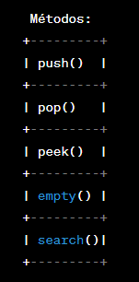
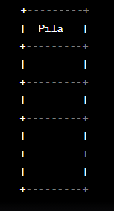
10.¿A través de un gráfico, muestre los métodos mínimos que debería de tener una PILA?
push() : Este método permite añadir un elemento a la Pila.
pop(): Este método permite eliminar el último elemento añadido a la Pila.
peek(): Este método permite ver el último elemento añadido a la Pila sin eliminarlo.
empty(): Este método devuelve un valor booleano indicando si la Pila está vacía o no.
search(): Este método devuelve la posición de un elemento en la Pila, contando desde el último elemento añadido. Si el elemento no se encuentra en la Pila, devuelve -1

Slide 12
Parte práctica

Slide 13
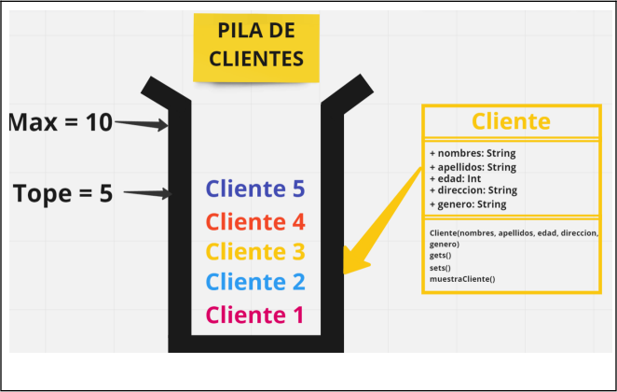
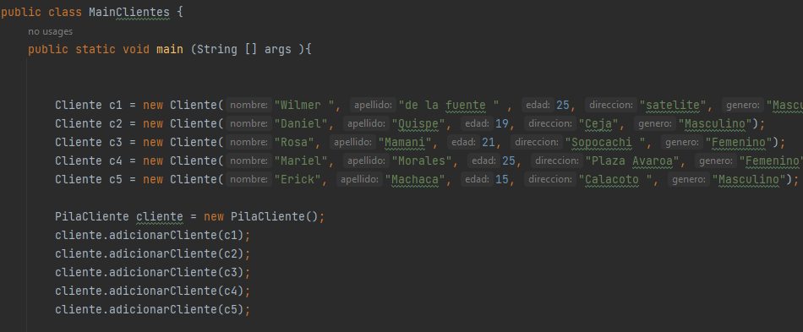
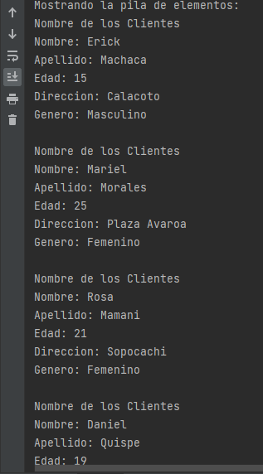
11. Crear las clases necesarias para la PILA DE CLIENTES.
○ Crear la clase Cliente
○ Crear la clase PilaCliente
○ Crear la clase Main.
○ Crear un paquete de nombre PilaDeClientes

Slide 14
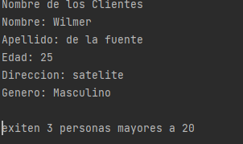
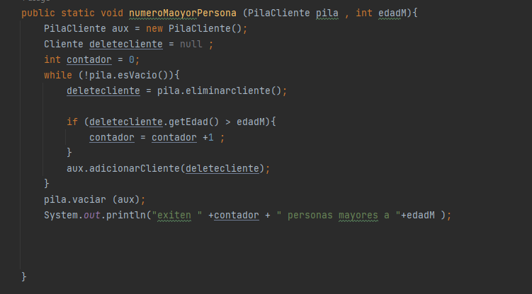
12.Determinar cuántos CLIENTES son mayores de 20 años.
○ El método deberá llamarse mayoresCiertaEdad(Pila, edadMayor)
○ El método debe ser creado en la clase MAIN como un método estático.
○ El método recibe 2 parámetros ■ La Pila de Clientes
■ El valor de la edad.

Slide 15
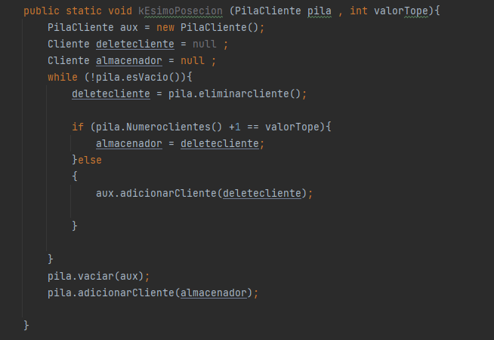
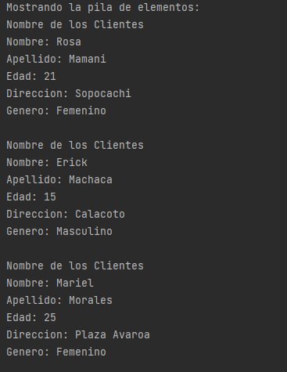
13.Mover el k-ésimo elemento al final de la pila.
○ El método deberá llamarse kEsimoPosicion(Pila, valorTope)
○ El método debe ser creado en la clase MAIN como un método estático.
○ El método recibe 2 parámetros ■ La Pila de Clientes
■ El valor(int) de la posición que moverá al final de la pila.

Slide 16
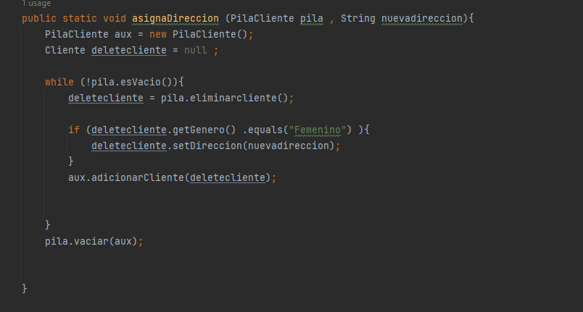
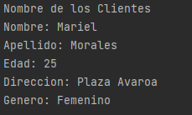
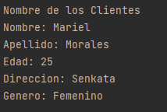
14.Cambiar la dirección de algunos CLIENTES de la PILA.
○ El método deberá llamarse asignaDireccion(Pila, nuevaDireccion)
○ El método debe ser creado en la clase MAIN como un método estático.
○ El método recibe 2 parámetros ■ La Pila de Clientes
■ El valor(String) de la nueva dirección.
○ Cambiar la dirección del cliente siempre y cuando el género sea FEMENINO.

Slide 17
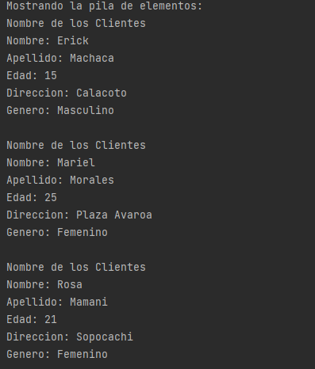
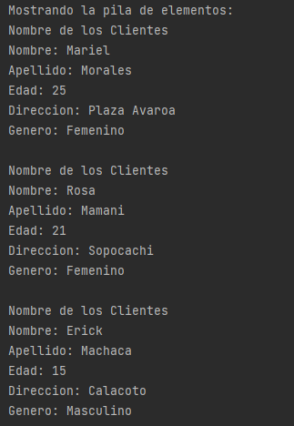
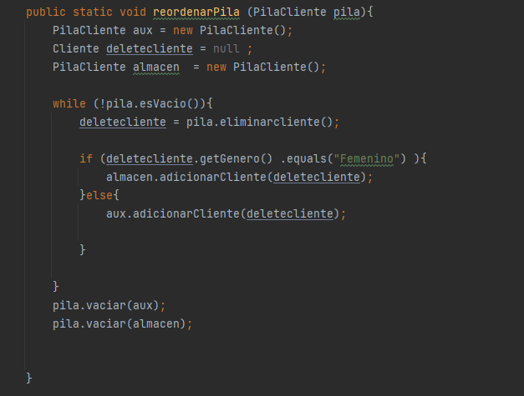
15.Mover ÍTEMS de la PILA.
○ El método deberá llamarse reordenaPila(Pila)
○ El método debe ser creado en la clase MAIN como un método estático.
○ El método recibe 1 parámetro
■ La Pila de Clientes ○ Mover a la base todos los clientes del género masculino y los del género femenino moverlos al final.

